Slide 1
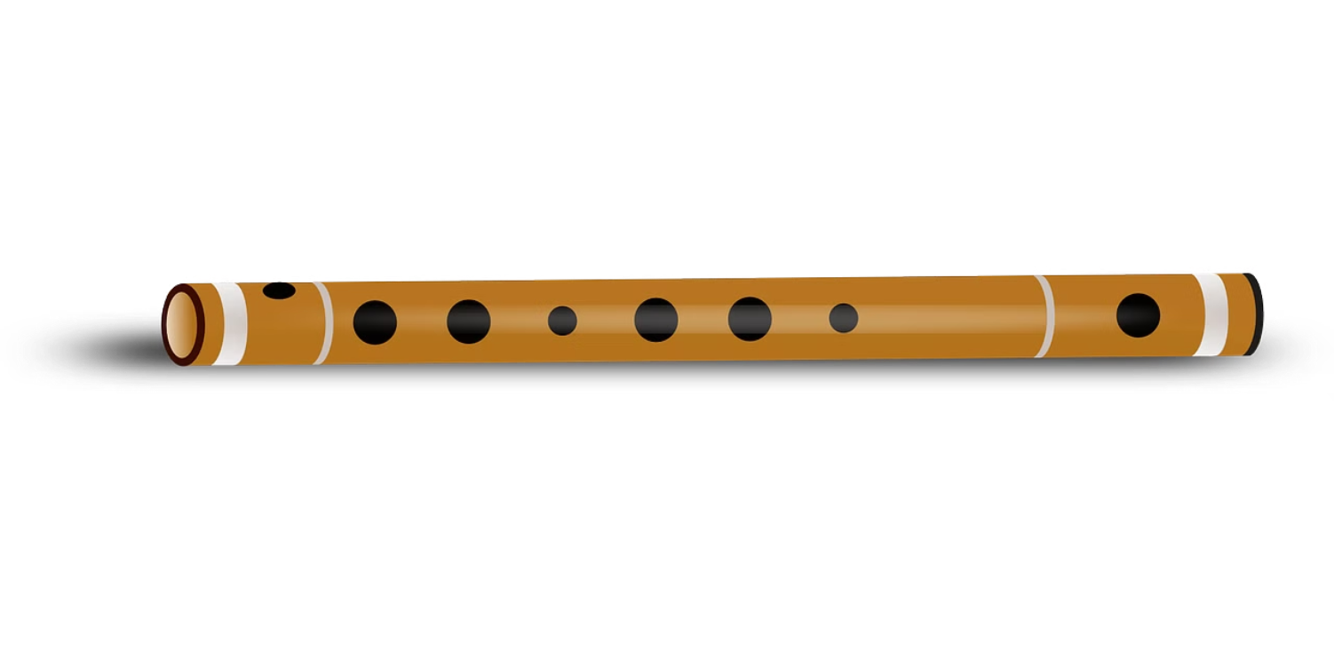
An Toàn Lao Động Trong Sản Xuất Sáo
Bảo vệ sức khỏe và an toàn cho người lao động trong quá trình sản xuất sáo là điều tối quan trọng. Bài trình bày này sẽ cung cấp cái nhìn tổng quan về các nguy cơ tiềm ẩn, biện pháp an toàn cần thiết, và cách xử lý tình huống khẩn cấp khi xảy ra tai nạn lao động.
Bản quyền thuộc An Toàn Nam Việt

Slide 2
Tình hình tai nạn lao động
Số vụ tai nạn
3.201 vụ, giảm 7,09% so với cùng kỳ năm 2023.
Số người bị nạn
3.065 người, giảm 6,04% so với cùng kỳ năm 2023.
Số người chết
346 người, giảm 1,98% so với cùng kỳ năm 2023.

Slide 3
Các Vụ Tai Nạn Điển Hình
1
Tai Nạn Do Máy Móc
Công nhân bị thương nghiêm trọng khi làm việc gần máy móc.
2
Ngộ Độc Hóa Chất
Công nhân hít phải hơi độc hoặc tiếp xúc với hóa chất.
3
Ngã Từ Độ Cao
Công nhân làm việc trên giàn giáo hoặc trên cao mà không sử dụng dây an toàn.
4
Chấn Thương Do Vật Nặng
Công nhân bị chấn thương lưng và cơ khi di chuyển vật nặng.

Slide 4
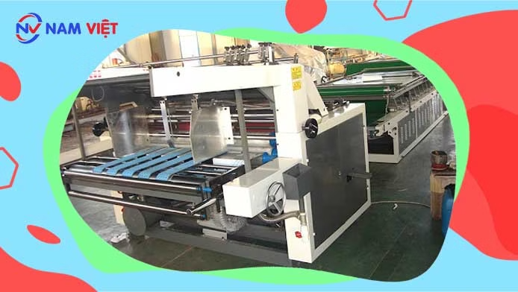
An Toàn Vệ Sinh Lao Động - Cắt Và Xử Lý Nguyên Liệu
Đặc Điểm Công Việc
Sau khi chọn được nguyên liệu đạt tiêu chuẩn, công nhân sẽ tiến hành cắt thành các đoạn có chiều dài chính xác.
Các Dạng Tai Nạn
Trượt tay dẫn đến các vết thương nghiêm trọng trên tay hoặc các bộ phận khác của cơ thể.
Việc cắt nguyên liệu trong một không gian chật hẹp có thể làm tăng khả năng va chạm giữa các công nhân, gây ra tai nạn đáng tiếc.

Slide 5
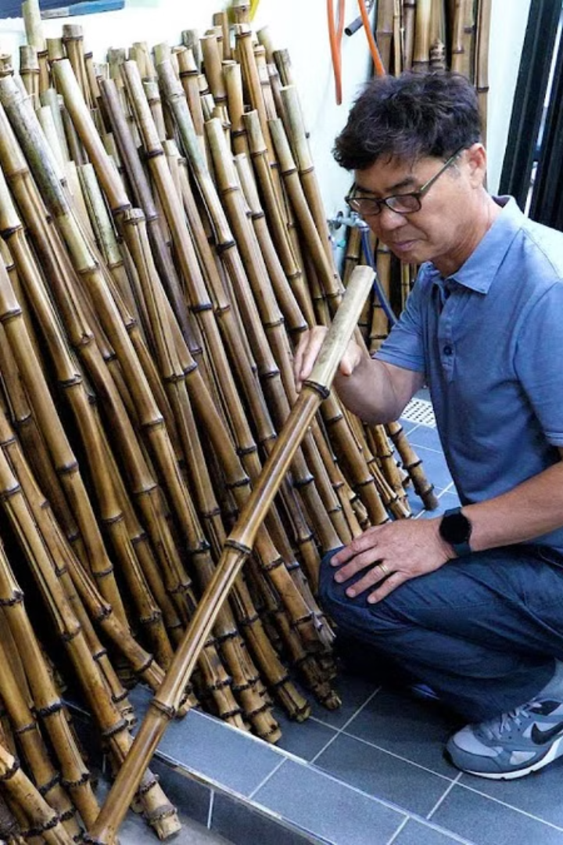
An Toàn Vệ Sinh Lao Động - Cắt Và Xử Lý Nguyên Liệu
1
Quy Định An Toàn
Công nhân phải được đào tạo đầy đủ về quy trình an toàn và kỹ thuật sử dụng các dụng cụ cắt.
2
Bảo Hộ Cá Nhân
Sử dụng trang bị bảo hộ cá nhân như găng tay, kính bảo hộ và khẩu trang.
3
Duy Trì Không Gian Làm Việc
Không gian làm việc phải được duy trì sạch sẽ và gọn gàng, giúp công nhân dễ dàng di chuyển.
4
Kiểm Tra Dụng Cụ
Dụng cụ cần được kiểm tra thường xuyên để đảm bảo chúng ở tình trạng tốt nhất.

Slide 6
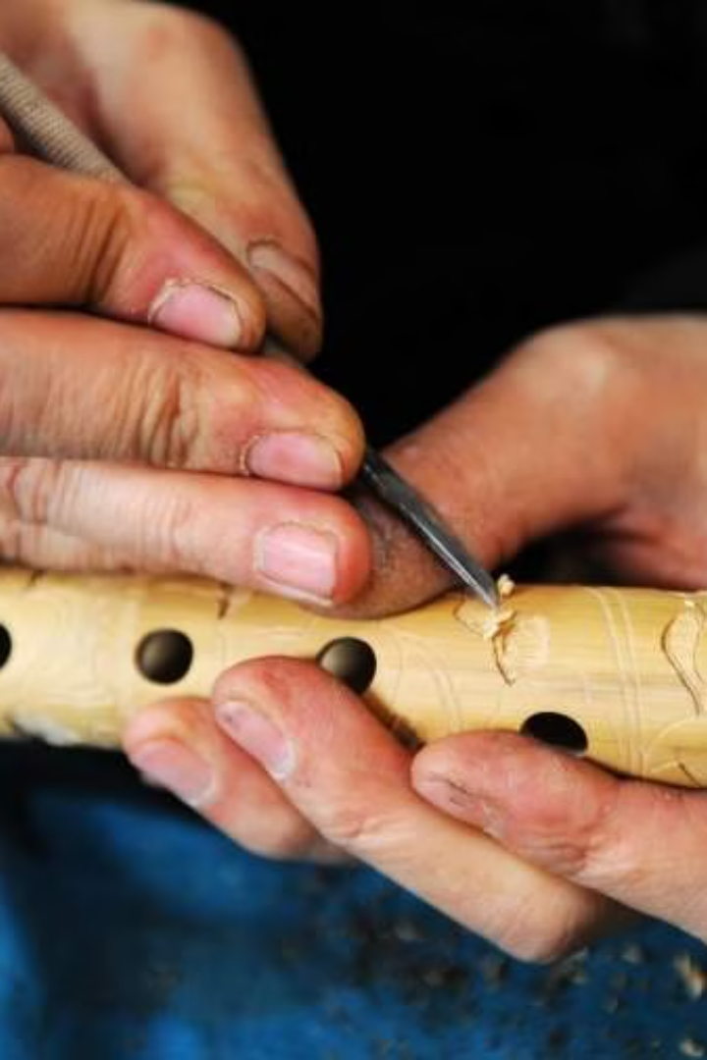
An Toàn Vệ Sinh Lao Động - Đục Lỗ Âm Thanh
1
Quy Định An Toàn
Công nhân phải được đào tạo đầy đủ về kỹ thuật sử dụng các dụng cụ khoan chuyên dụng.
2
Bảo Hộ Cá Nhân
Sử dụng trang bị bảo hộ cá nhân như găng tay, kính bảo hộ và khẩu trang.
3
Duy Trì Không Gian Làm Việc
Không gian làm việc phải được duy trì sạch sẽ và gọn gàng.
4
Kiểm Tra Dụng Cụ
Dụng cụ khoan phải được kiểm tra định kỳ để đảm bảo chúng luôn ở tình trạng tốt.

Slide 7
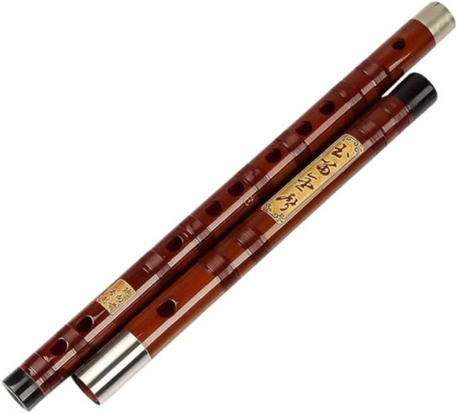
An Toàn Vệ Sinh Lao Động - Tạo Hình Và Hoàn Thiện
Đặc Điểm Công Việc
Chạm khắc hoa văn hoặc trang trí để làm tăng giá trị nghệ thuật cho chiếc sáo
Các Dạng Tai Nạn
Bị thương do dao hoặc dụng cụ chạm khắc.

Slide 8
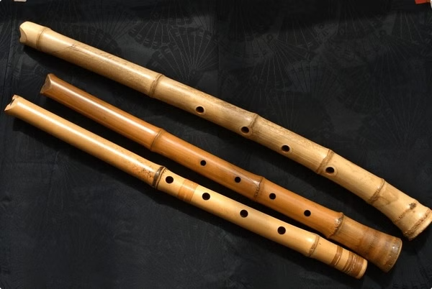
An Toàn Vệ Sinh Lao Động - Tạo Hình Và Hoàn Thiện
1
Quy Định An Toàn
Công nhân phải được đào tạo bài bản về quy trình sử dụng dụng cụ, đặc biệt là các công cụ sắc nhọn và thiết bị chà nhám.
2
Bảo Hộ Cá Nhân
Trang bị bảo hộ cá nhân là một yêu cầu không thể thiếu. Công nhân phải đeo găng tay, kính bảo hộ và khẩu trang.
3
Duy Trì Không Gian Làm Việc
Không gian làm việc phải được giữ sạch sẽ và gọn gàng, giúp giảm thiểu nguy cơ trơn trượt và va chạm.
4
Kiểm Tra Dụng Cụ
Dụng cụ sử dụng trong quá trình tạo hình và hoàn thiện cần được kiểm tra định kỳ.

Slide 9
An Toàn Vệ Sinh Lao Động - Lắp Ráp

Slide 10
An Toàn Vệ Sinh Lao Động - Lắp Ráp
Quy Định An Toàn
Công nhân phải được đào tạo đầy đủ về các quy trình lắp ráp cũng như cách sử dụng dụng cụ an toàn.
Bảo Hộ Cá Nhân
Trong suốt quá trình lắp ráp, công nhân cần phải sử dụng trang bị bảo hộ cá nhân như găng tay, kính bảo hộ và giày bảo hộ.
Duy Trì Không Gian Làm Việc
Khu vực làm việc cũng cần được sắp xếp gọn gàng và có đủ ánh sáng.
Kiểm Tra Dụng Cụ
Thường xuyên kiểm tra và bảo trì dụng cụ cũng là một yêu cầu quan trọng.

Slide 11
Tài liệu tham khảo
Bài kiểm tra an toàn lao động nhóm 3
Trắc nghiệm an toàn lao động nhóm 3
Bảng báo giá huấn luyện ATLD
Xem chi tiết
Tải về tài liệu (download)
Download tài liệu huấn luyện an toàn lao động sản xuất sáo

